Slide 1
شعاع اتمی و یونی
صدرا برنگی

Slide 2
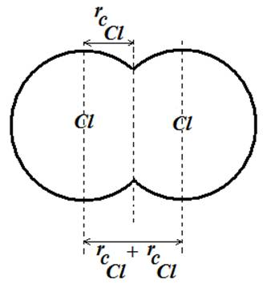
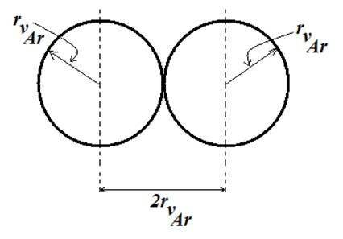
شعاع اتمی چیست؟
همانطور که در کتاب شیمی خوانده‌اید شعاع اتمی از دو روش کوالانسی و واندروالسی به دست می‌آید که شعاع کوالانسی کوچکتر از شعاع واندوالسی است.
شعاع کوالانسی
شعاع واندروالسی

Slide 3
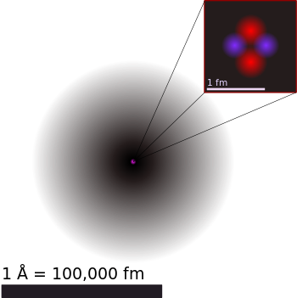
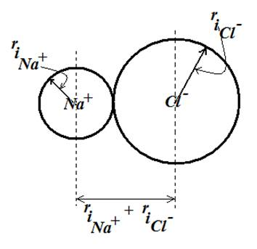
تاریخچه
در سال 1920 کمی بعد از اینکه اندازه‌گیری شعاع اتمی با x ray امکان پذیر شد پیشنهاد شد که همه‌ی اتمهای یک عنصر شعاعی یکسان داشته باشند ولی ثابت شد که این فرضیه غلط است و از آنجا بود که اندازه‌گیری شعاع‌های اتمی و یونی یکی از کار‌های دانشمندان شد
شعاع‌های یونی Na , Cl
شعاع اتمی هلیم و ابر‌های الکترونی احتمالی دورش

Slide 4
روش اندازه‌گیری
برای اندازه‌گیری شعاع اتمی از پرتو‌های x ray استفاده میکنند که به این روش کریستالوگرافی با پرتو x می‌گویند
روش بلور نگاری روشی است که به مطالعه‌ی ساختار مواد میپردازد و ادامه‌اش در صفحه‌ی بعد می‌باشد

Slide 5
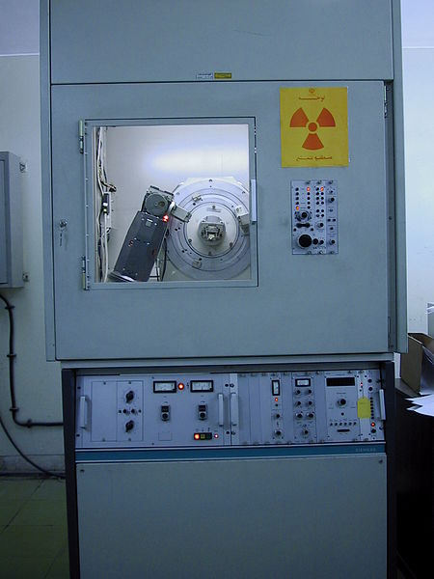
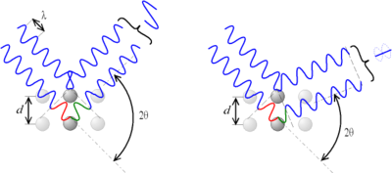
بلورنگاری با امواج X
این روش در حقیقت با استفاده از خاصیت موجی اشعه x صورت می‌گیرد در این روش اشعه‌های x را وارد کریستالی می‌کنند و اتم‌ها که در فاصله‌ی کمی از یکدیگر قرار گرفته‌اند این پرتو را بازتاب می‌هد که این بازتاب باعث نوعی شکست در این پرتو می‌شود و از این شکست می‌توان اطلاعاتی درباره‌ی اتم‌های سازنده بدست آورد
این روش در ابتدا برای کشف ساختار‌های مواد و کانی‌ها بوده اما با پیشرفته تر شدن این عملیات میتوان اندازه‌ی شعاع ذرات را نیز بدست آورد
روش کار این دستگاه برای فاصله‌ی بین دو اتم
نوعی دستگاه بلور‌نگار با امواج X

Slide 6
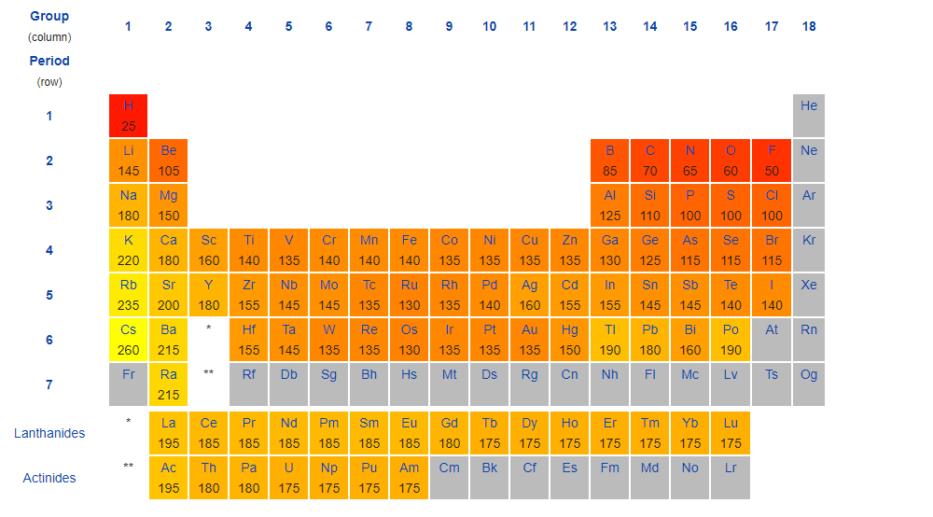
اندازه شعاع کوالانسی اتم‌های مختلف
این جدول،جدول شعاع کوالانسی برخی عناصر بر حسب پیکومتر می‌باشد

Slide 7
رفتار‌های شعاع اتمی در جدول
در جدول دوره‌ای در هر دوره شعاع اتمی از چپ به راست کاهش می‌یابد
در جدول دوره‌ای در هر گروه از بالا با پایین افزایش می‌یابد
اختلاف شعاع اتمی دو اتم متوالی در هر دوره هرچه به سمت چپ‌ برویم کمتر می‌شود

Slide 8
مقایسه شعاع یونی
شعاع یونی در نافلزات بیشتر از شعاع اتمی آنها و در فلزات کمتر از شعاع اتمی آنها می‌باشد
برای مقایسه شعاع یونیِ یون‌هایی که به آرایش گاز نجیب رسیده‌اند،آن یونی که با گرفتن الکترون به آن آرایش رسیده شعاع اتمی بیشتری دارد
توجه شود که شعاع بزرگتر لزوما به معنای واکنش پذیری بیشتر نیست زیرا یون‌ها $K^{+}$ , ${Na}^{+}$ در مقایسه شعاع اتمی متفاوت‌اند اما در واکنش پذیری هر دو ناچیز‌اند

